Slide 1
هانا سرایی فرد
کلاس سوم
درس نهم مطالعات اجتماعی
مقررات خانه ی ما

Slide 2
مقررات یعنی چه؟
مقررات یا قوانین یعنی:
چه کارهایی باید انجام دهیم و
چه کار هایی نباید انجام ندهیم

Slide 3



هر مکانی مقررات مخصوص دارد که ما باید آنها را رعایت کنیم.
مقررات کلاس :باید ها و نباید های کلاس
مقرارت خیابان :باید ها و نباید های خیابان
مقرارت خانه

Slide 4


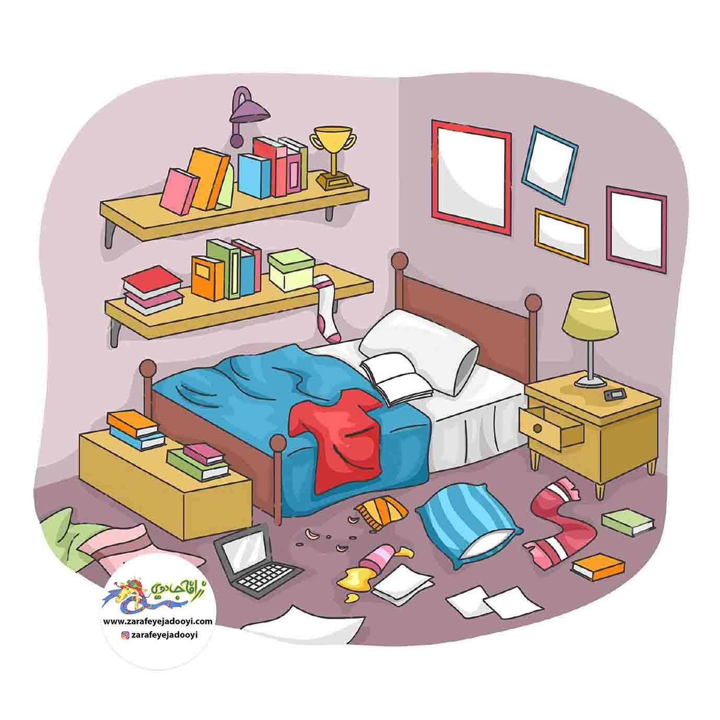


مقررات خانه
کارهایی که در خانه باید انجام دهیم یا نباید انجام دهیم.
مثل:

Slide 5
مقررات در مکان های مختلف
مقررات خیابان | مقررات کلاس | مقررات خانه
رعایت نظم | اشغال نریختن | مرتب کرد اتاق
اشغال ریختن | انجام تکالیف | به موقع خوابیدن

Slide 6

چه کسی در خانه مقررات را تعیین میکند؟
پدر و مادر

Slide 7
آیا مقررات در همه ی خانه ها یکسان است؟
بسیاری از مقررات در همه ی خانه ها وجود دارد اما برخی مقررات در خانواده های مختلف متفاوت است.
قوانین مشترک: مسواک زدن.احترام به دیگران
قوانین متفاوت:استفاده از موبایل و تلویزیون . ساعات خواب. با هم غذا خوردن

Slide 8
چرا باید مقررات را رعایت کنیم؟مقررات چه فایده ای دارد؟
برای برقراری نظم و آرامش
انجام بهتر و سریعتر کارها در زمان خودش
پس باید در خانه هم مثل بقیه ی مکان ها مقررات را رعایت کنیم.

Slide 9

پایان

